Slide 1
BATJ面试专题
Spring AOP底层原理

Slide 2
一、Spring Aop原理
二、面试一般问什么
课程内容

Slide 3

什么是AOP
与OOP（Object Oriented Programming 面向对象）对比，传统的OOP开发中的代码逻辑是自上而下，在这些之上而下的过程中会产生写横切性的问题。
而这些横切性的问题又与我们主业务逻辑关系不大。会散落在代码的各个地方，造成难以维护。
AOP的编程思想就是把这些横切性的问题和主业务逻辑进行分离，从而起到解耦的目的。

Slide 4
Java动态代理
CGLIB代理
核心类：org.springframework.aop.framework.DefaultAopProxyFactory
底层实现

Slide 5
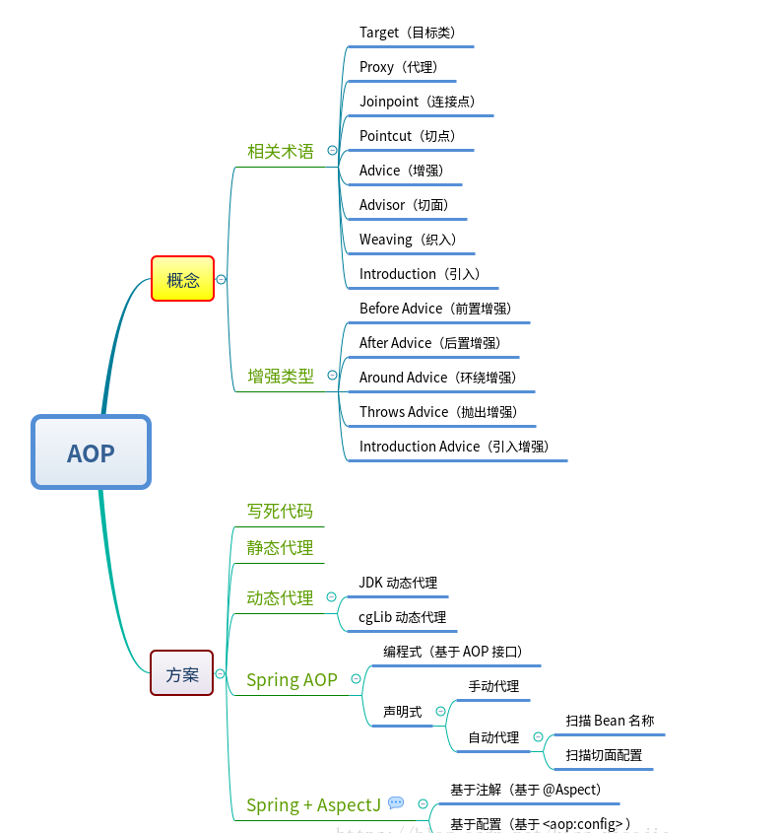
AOP术语

